Slide 1
CUỘC THI CHALLENGE TO IoT NETWORK-CTIT –
NÔNG NGHIỆP THÔNG MINH NĂM 2025
ỨNG DỤNG CÔNG NGHỆ AI, IOT VÀ BLOCKCHAIN TRONG GIÁM SÁT MÙA VỤ - CẢNH BÁO SỚM VÀ TRUY XUẤT NGUỒN GỐC NÔNG SẢN
NHÓM: NCHTS
Notes:
Thanks for attention

Slide 2
CUỘC THI CHALLENGE TO IoT NETWORK-CTIT –
NÔNG NGHIỆP THÔNG MINH NĂM 2025
Ý TƯỞNG THỰC HIỆN
Xây dựng một hệ thống nông nghiệp thông minh khép kín.
Giúp nông dân giám sát cây trồng từ xa, cảnh báo bất thường kịp thời.
Lưu trữ dữ liệu minh bạch và kết nối trực tiếp với thương lái qua nền tảng số.
Notes:
Thanks for attention

Slide 3
CUỘC THI CHALLENGE TO IoT NETWORK-CTIT –
NÔNG NGHIỆP THÔNG MINH NĂM 2025
TRIỂN KHAI
Phần cứng
Lắp đặt hệ thống cảm biến ngoài đồng ruộng.
Truyền dữ liệu qua LoRa về thiết bị Gateway tại nhà.
Gateway tiếp nhận và gửi dữ liệu lên server để xử lý.
Điều khiển thiết bị từ xa (máy bơm, van nước…).
Phần mềm
Phát triển Backend xử lý dữ liệu.
Lưu trữ bằng blockchain.
Tích hợp AI để cảnh báo bất thường.
Xây dựng 2 website: một cho nông dân giám sát và một cho thương lái truy xuất thông tin mùa vụ.
Hệ thống được triển khai trên VPS, bảo mật và tối ưu tốc độ truy cập bằng Cloudflare.
Notes:
Thanks for attention

Slide 4
CUỘC THI CHALLENGE TO IoT NETWORK-CTIT –
NÔNG NGHIỆP THÔNG MINH NĂM 2025
MỤC TIÊU
Tự động thu thập và giám sát dữ liệu môi trường ngoài đồng ruộng theo thời gian thực.
Phân tích, cảnh báo sớm khi phát hiện điều kiện bất lợi và hỗ trợ khắc phục nhờ tích hợp AI.
Lưu trữ dữ liệu an toàn, minh bạch bằng công nghệ Blockchain.
Kết nối nông dân và thương lái, giúp truy xuất nguồn gốc và nâng cao giá trị nông sản.
Notes:
Thanks for attention

Slide 5
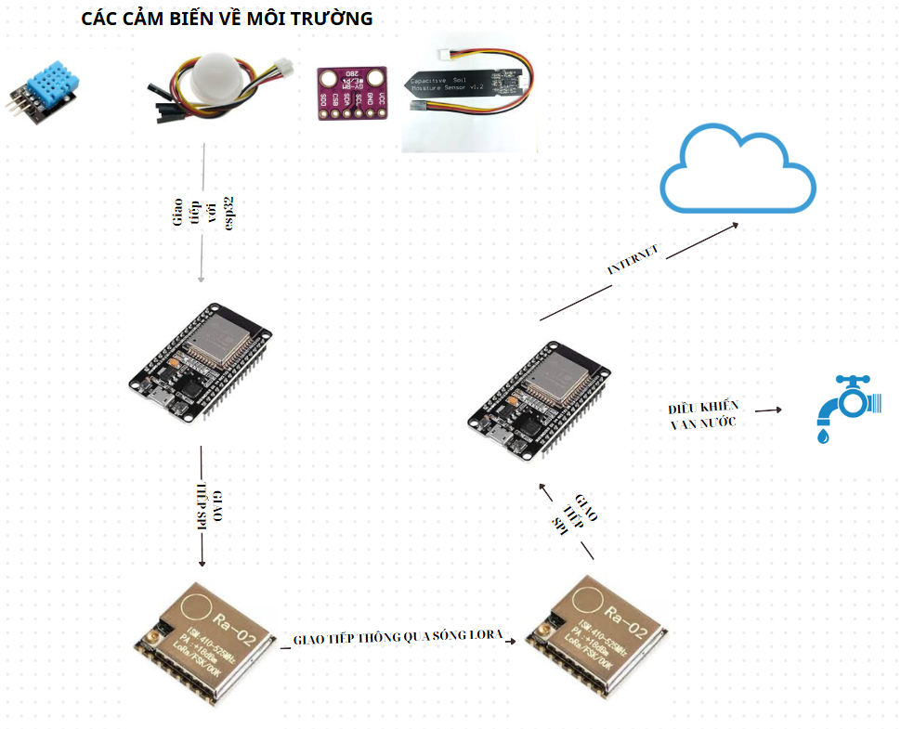
CUỘC THI CHALLENGE TO IoT NETWORK-CTIT –
NÔNG NGHIỆP THÔNG MINH NĂM 2025
TRIỂN KHAI HỆ THỐNG
SƠ ĐỒ KHỐI
Notes:
Thanks for attention

Slide 6
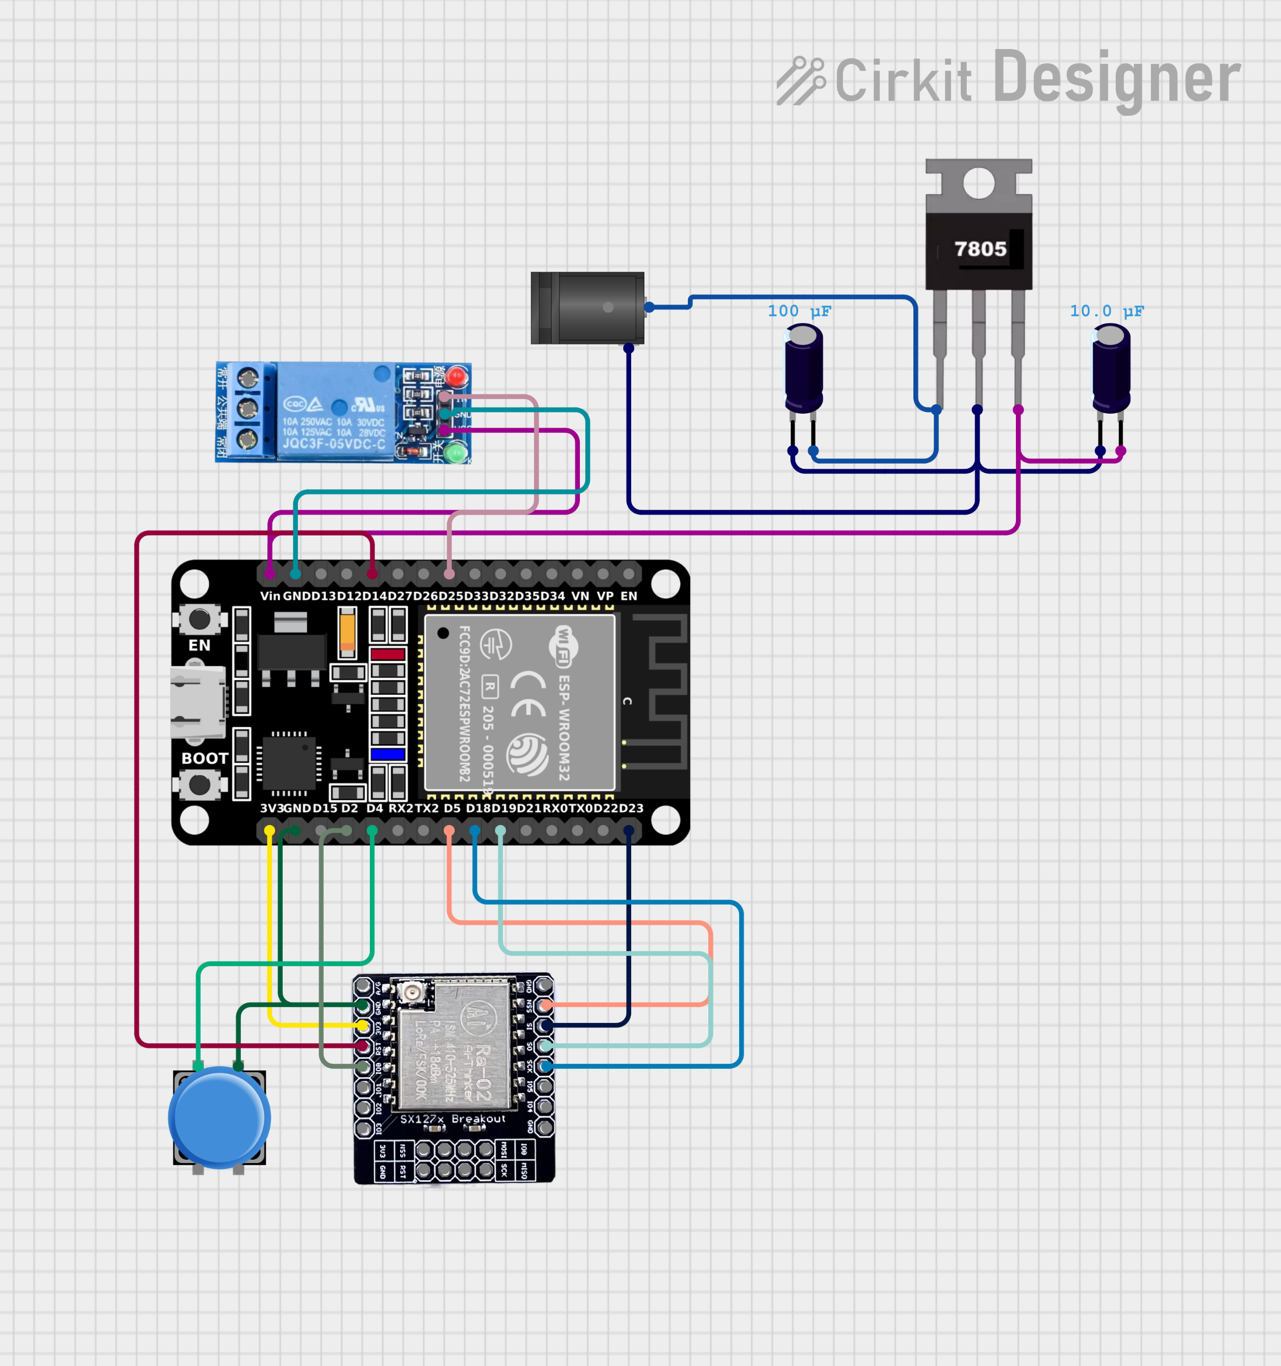
CUỘC THI CHALLENGE TO IoT NETWORK-CTIT –
NÔNG NGHIỆP THÔNG MINH NĂM 2025
TRIỂN KHAI HỆ THỐNG
SƠ ĐỒ KẾT NỐI BỘ THU TÍN HIỆU
Notes:
Thanks for attention

Slide 7
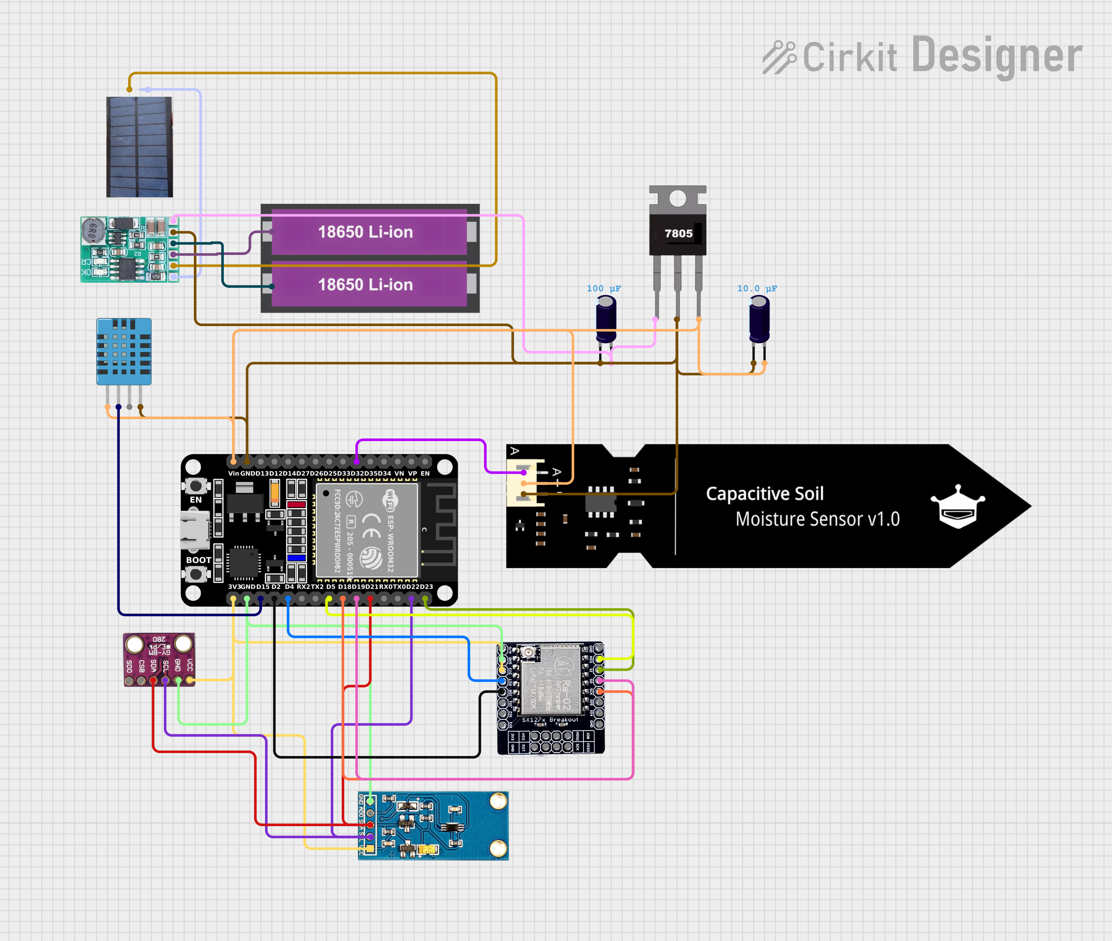
CUỘC THI CHALLENGE TO IoT NETWORK-CTIT –
NÔNG NGHIỆP THÔNG MINH NĂM 2025
TRIỂN KHAI HỆ THỐNG
SƠ ĐỒ KẾT NỐI BỘ PHÁT TÍN HIỆU
Notes:
Thanks for attention

Slide 8
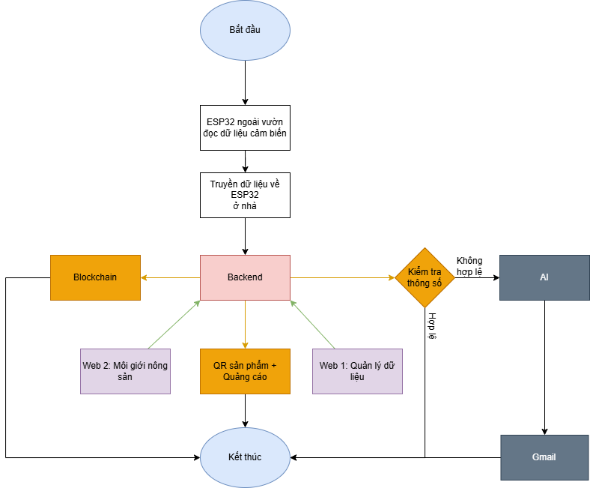
CUỘC THI CHALLENGE TO IoT NETWORK-CTIT –
NÔNG NGHIỆP THÔNG MINH NĂM 2025
TRIỂN KHAI HỆ THỐNG
LƯU ĐỒ GIẢI THUẬT
Notes:
Thanks for attention

Slide 9
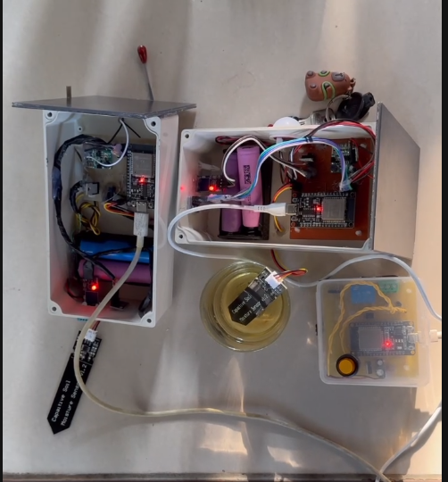
CUỘC THI CHALLENGE TO IoT NETWORK-CTIT –
NÔNG NGHIỆP THÔNG MINH NĂM 2025
MÔ HÌNH HỆ THỐNG
Notes:
Thanks for attention

Slide 10
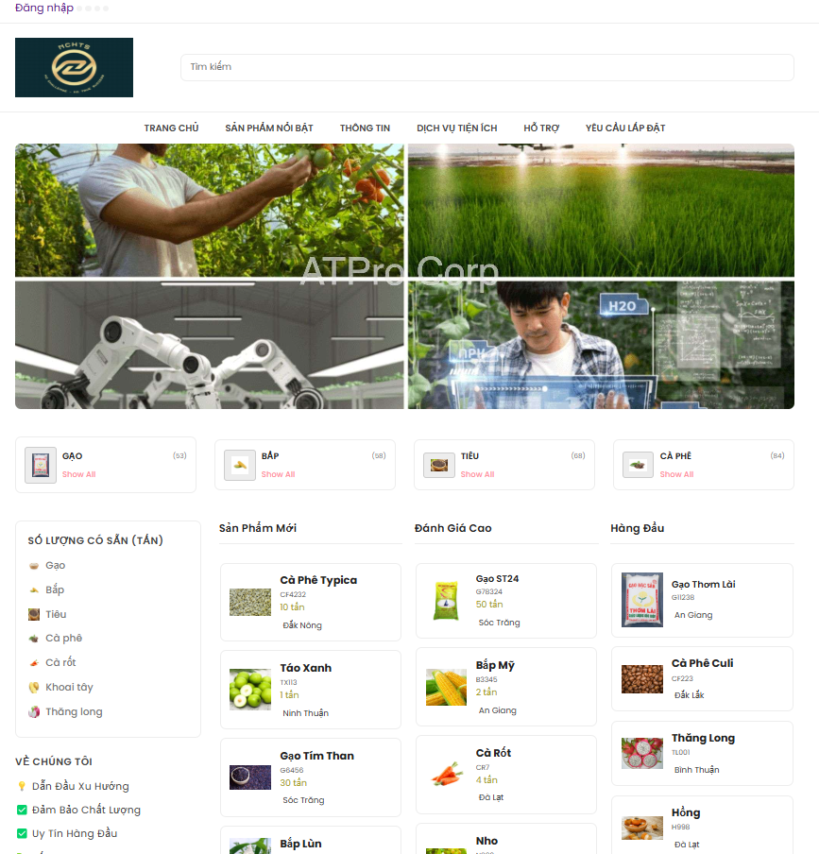
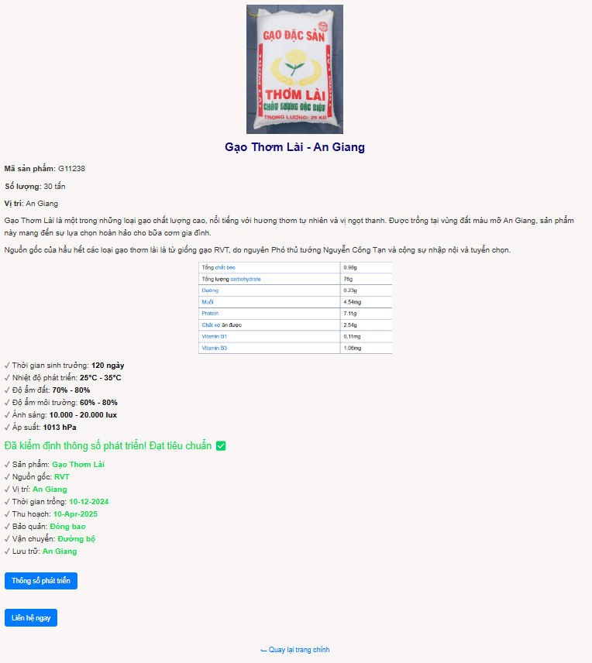
CUỘC THI CHALLENGE TO IoT NETWORK-CTIT –
NÔNG NGHIỆP THÔNG MINH NĂM 2025
KẾT QUẢ THỰC HIỆN WEB
Link: https://cungcapdichvunchts.id.vn/
Notes:
Thanks for attention

Slide 11
CUỘC THI CHALLENGE TO IoT NETWORK-CTIT –
NÔNG NGHIỆP THÔNG MINH NĂM 2025
KHẢ NĂNG ÁP DỤNG VÀO THỰC TẾ
Tiêu chí | Khả năng áp dụng | Nhận xét
Phần cứng cảm biến | Rất cao | Các cảm biến đều phổ biến, dễ triển khai
Truyền LoRa | Cao | Phù hợp với nông nghiệp, xa và không có internet
ESP32 + WebSocket | Rất tốt | Gọn nhẹ, real-time tốt
Điều khiển máy bơm / van | Ứng dụng tốt | Cần test dòng tải thực tế
Blockchain lưu dữ liệu | Trung bình | Bảo mật tốt, nhưng phức tạp hơn cần thiết nếu quy mô nhỏ
AI cảnh báo gửi mail | Tiềm năng cao | Phát hiện kịp thời, nâng cao giá trị giải pháp
Tích hợp quảng cáo + QR | Thực tiễn, dễ triển khai | Tăng độ tin cậy & kết nối thị trường
Triển khai VPS + Cloudflare | Ổn định, bảo mật cao | Phù hợp cho hệ thống thật
Notes:
Thanks for attention

Slide 12
CUỘC THI CHALLENGE TO IoT NETWORK-CTIT –
NÔNG NGHIỆP THÔNG MINH NĂM 2025
KẾT LUẬN
- Đề tài không chỉ là giải pháp công nghệ, mà còn là cầu nối giữa nông dân và thị trường.
- Việc ứng dụng IoT, AI và Blockchain giúp nâng cao hiệu quả sản xuất, cảnh báo rủi ro kịp thời và minh bạch hóa thông tin mùa vụ.
- Hệ thống này là bước tiến thực tế hướng tới nông nghiệp thông minh, bền vững và có giá trị thương mại cao trong thời đại số hóa.
Notes:
Thanks for attention

Slide 13

CUỘC THI CHALLENGE TO IoT NETWORK-CTIT –
NÔNG NGHIỆP THÔNG MINH NĂM 2025
Notes:
Thanks for attention

